Slide 1
Präsentation WiSe24/25 Robotersteuerung Kuka lbr iiwa 14 r820

Slide 2
Gliederung
Vorstellung des Roboters
Inverse Kinematik
Analytische Inverse Kinematik
Dynamikanalyse
Bewegung im Arbeitsraum
Dezentrale PD-Regelung
CTC-Implementierung

Slide 3
Aufgabe 1 und 2 Vorstellung des Roboters

Slide 4
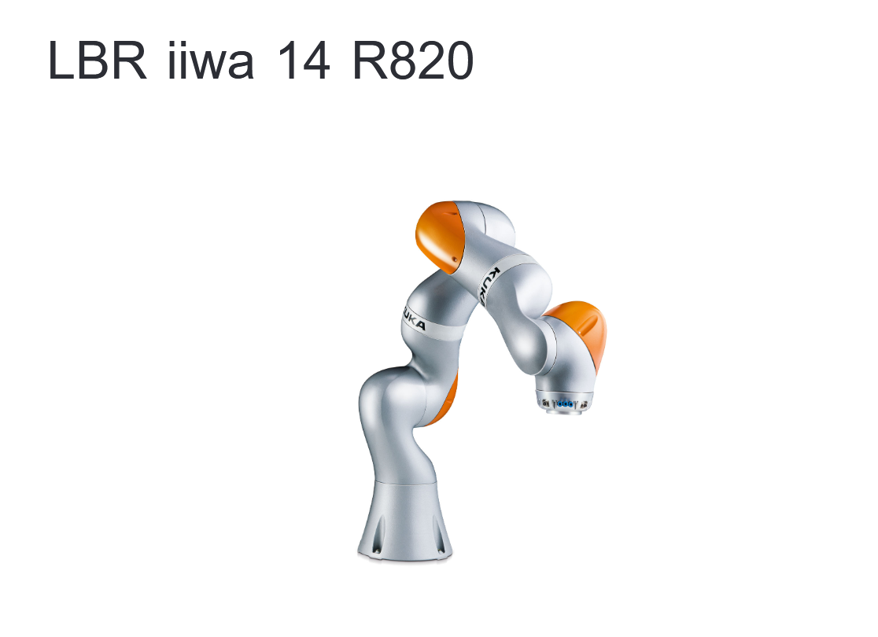
Vorstellung des Roboters
https://my.kuka.com/s/product/lbr-iiwa-14-r820/01t58000002hnktAAA?language=en_US

Slide 5
Vorstellung des Roboters Technische Daten
maximale Reichweite : 820mm
Empfohlene Gewichtslast : 14kg
Posenreproduzierbarkeit : +-0.15mm
Anzahl Drehachsen : 7
Montierposition : Boden
Gewicht : 29.9kg

Slide 6
Vorstellung des Roboters Technische Daten
Bewegunsreichweite der Achsen (A):
A1 : +-170° / +-2.9668 rad
A2 : +-120° / +-2.0942 rad
A3 : +-170° / +-2.9668 rad
A4 : +-120° / +-2.0942 rad
A5 : +-170° / +-2.9668 rad
A6 : +-120° / +-2.0942 rad
A7 : +-175° / +-3.0541 rad
Achsengeschwindigkeit:
A1 : 85°/s / 1.4834 rad/s
A2 : 85°/s / 1.4834 rad/s
A3 : 100°/s / 1.7452 rad/s
A4 : 75°/s / 1.3089 rad/s
A5 : 130°/s / 2.2688 rad/s
A6 : 135°/s / 2.3560 rad/s
A7 : 135°/s / 2.3560 rad/s

Slide 7
Aufgabe 3 Inverse Kinematik

Slide 8
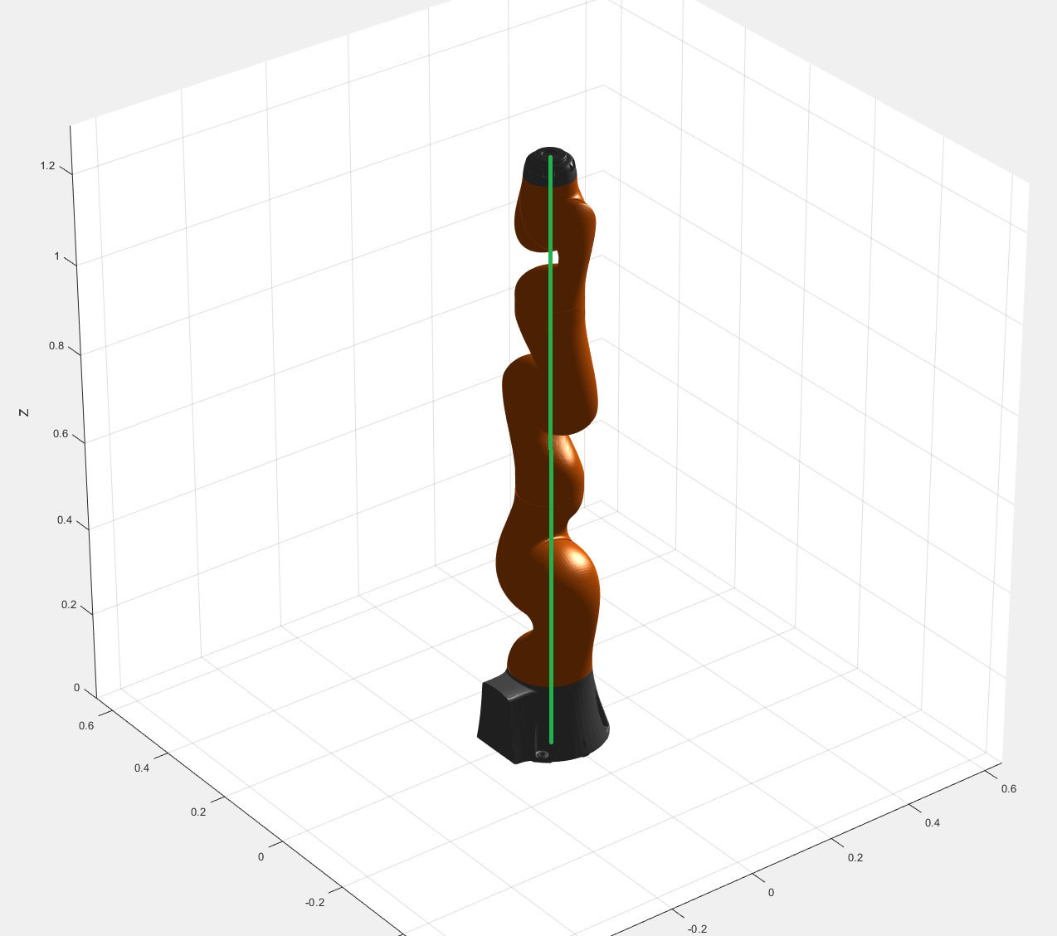
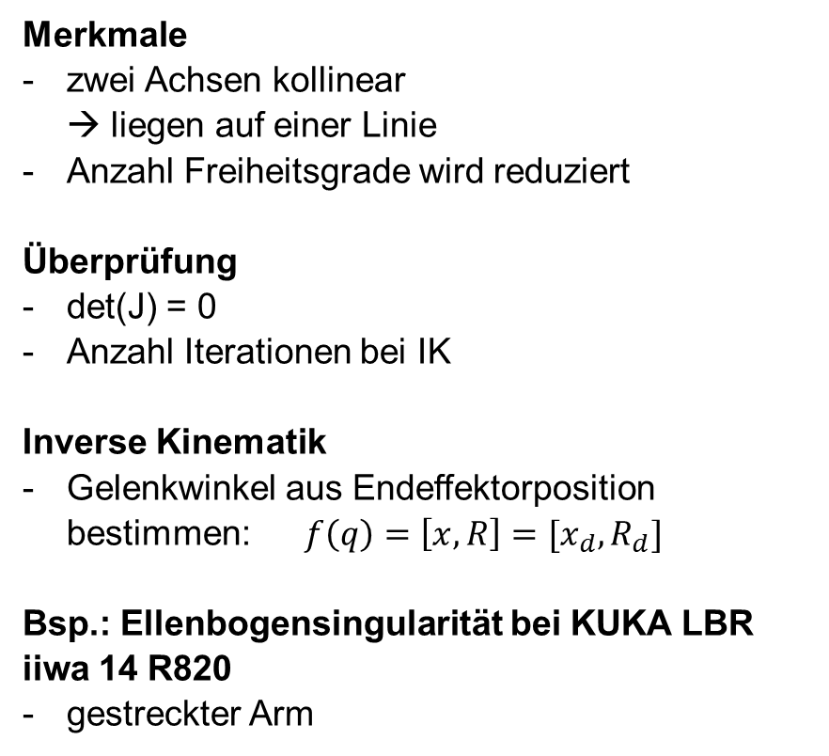
Inverse Kinematik Einführung Gelenksingularitäten
Merkmale
zwei Achsen kollinear → liegen auf einer Linie
Anzahl Freiheitsgrade wird reduziert
Überprüfung
det(J) = 0
Anzahl Iterationen bei IK
Inverse Kinematik
Gelenkwinkel aus Endeffektorposition bestimmen: $f\left(q\right)=\left[x,R\right]=[x_{d},R_{d}]$
Bsp.: Ellenbogensingularität bei KUKA LBR iiwa 14 R820
gestreckter Arm

Slide 9

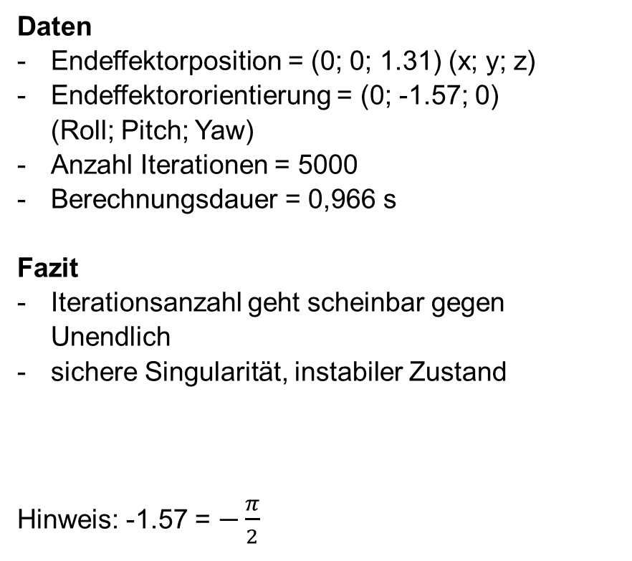
Inverse Kinematik Ellenbogensingularität (instabiler Zustand)
Daten
Endeffektorposition = (0; 0; 1.31) (x; y; z)
Endeffektororientierung = (0; -1.57; 0) (Roll; Pitch; Yaw)
Anzahl Iterationen = 5000
Berechnungsdauer = 0,966 s
Fazit
Iterationsanzahl geht scheinbar gegen Unendlich
sichere Singularität, instabiler Zustand
Hinweis: -1.57 = $−\frac{π}{2}$

Slide 10
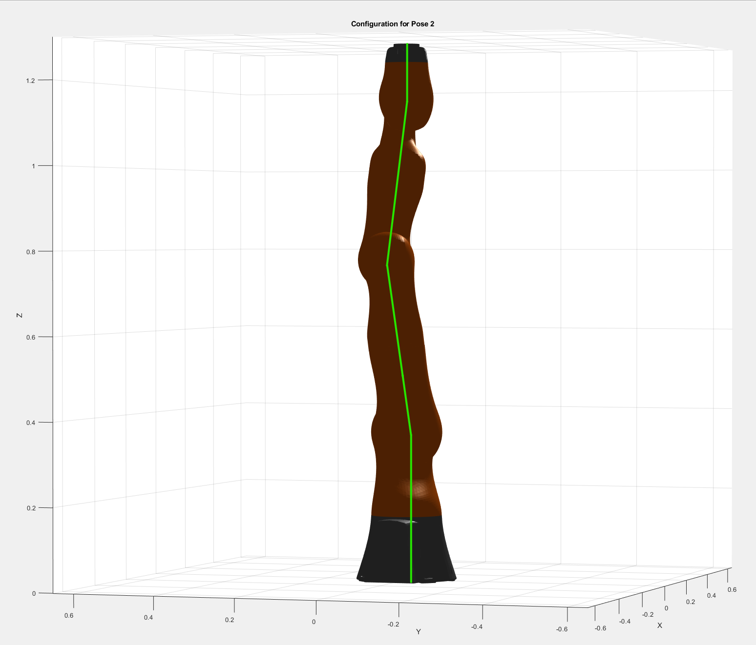
Inverse Kinematik Fast-Singularität
Überlegung
Ableitung von Ellenbogensingularität
eingeknickter Arm → wieder mehr Freiheitsgrade
Endeffektor direkt über Basis (Basissingularität?)
Beobachtung der Iterationsanzahl

Slide 11
Inverse Kinematik Fast-Singularität
Daten
Endeffektorposition = (0; 0; 1.30) (x; y; z)
Endeffektororientierung = (0; -1.57; 0) (Roll; Pitch; Yaw)
Anzahl Iterationen = ca. 162 … 985
Berechnungsdauer = ca. 0,033 … 0,112 s
Fazit:
theoretisch trotzdem Singularität, da zwei Achsen kollinear & Endeffektor über Basis
Iterationsanzahl nicht unendlich → keine sichere Singularität, aber auch kein stabiler Zustand

Slide 12
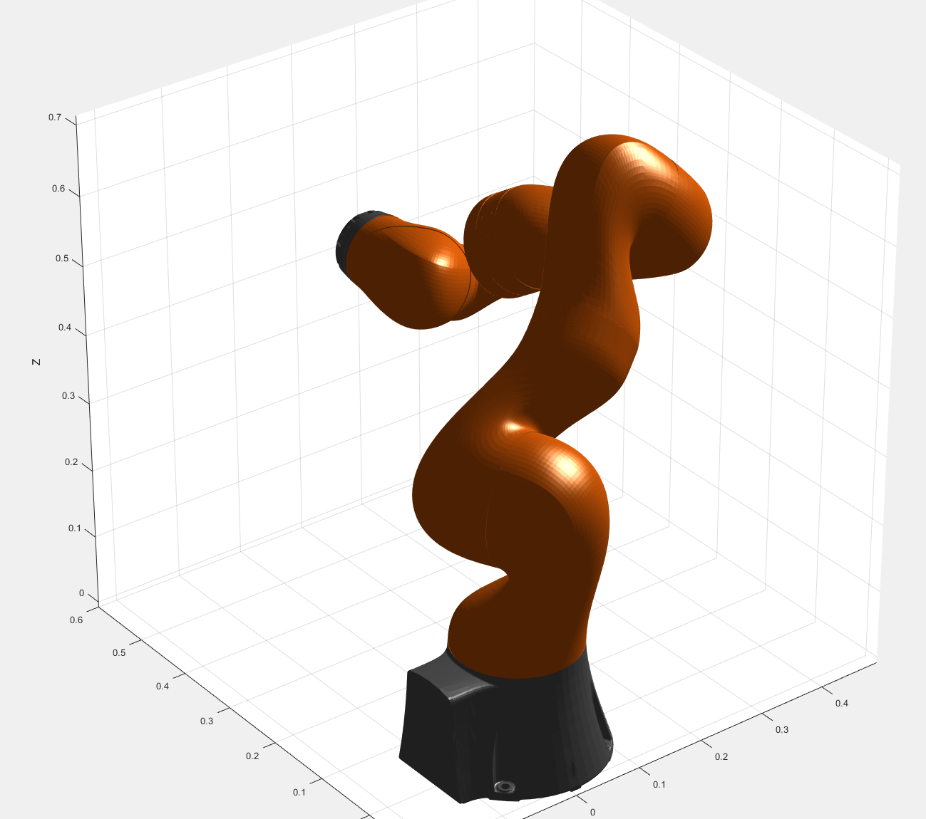
Inverse Kinematik Nicht-Singularität (stabiler Zustand)
Überlegung
kein Singularitätskriterium erfüllen
Ausprobieren
Beobachtung der Iterationsanzahl
Daten
Endeffektorposition = (0.2; 0.6; 0.4) (x; y; z)
Endeffektororientierung = (1.57; 0; 0) (Roll; Pitch; Yaw)
Anzahl Iterationen = 28
Berechnungsdauer = 0,0065 s
Fazit
gleich bleibende, niedrige Iterationsanzahl
stabile Konfiguration

Slide 13
Aufgabe 4 Analytische inverse Kinematik

Slide 14
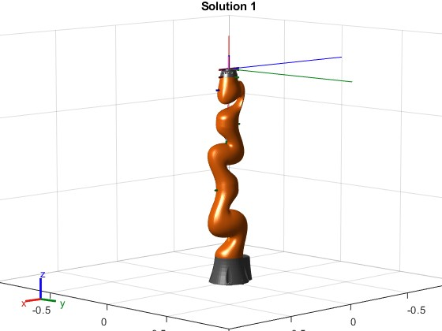
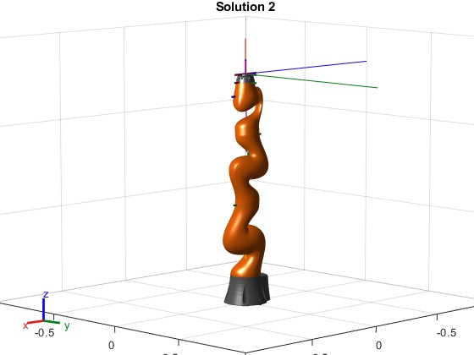
Analytische inverse Kinematik Fast-Singularität

Slide 15
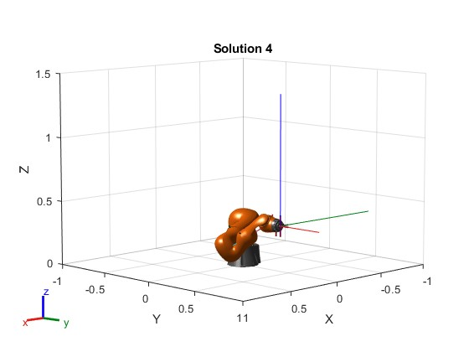
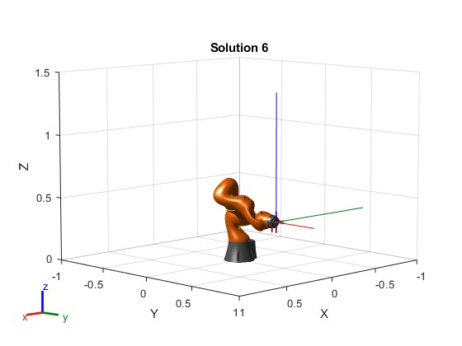
Analytische inverse Kinematik Nicht-Singularität (stabiler Zustand)

Slide 16
Aufgabe 5 Dynamikanalyse

Slide 17
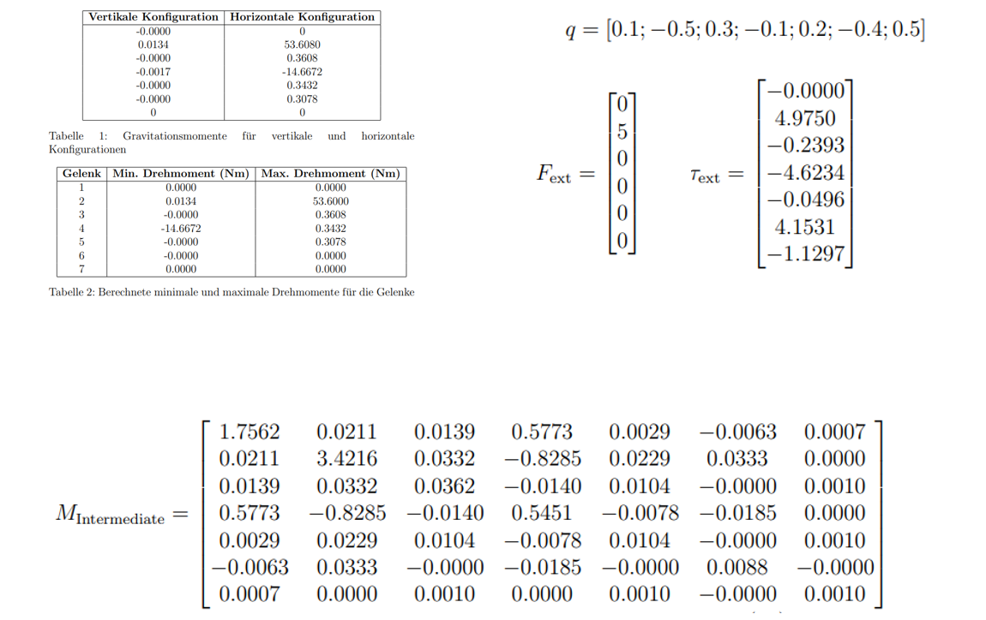
Dynamikanalyse Dynamisches Model des KUKA LBR iiwa 14 R820

Slide 18
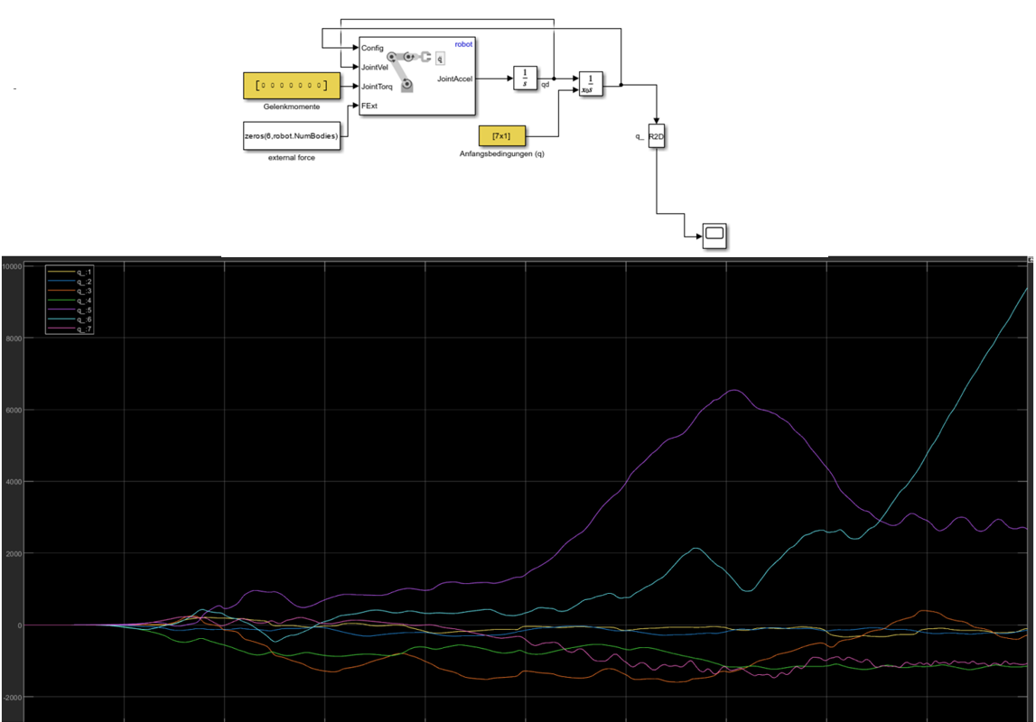
Dynamikanalyse Forward Dynamics Simulation

Slide 19
Aufgabe 6 Bewegung im Arbeitsraum

Slide 20
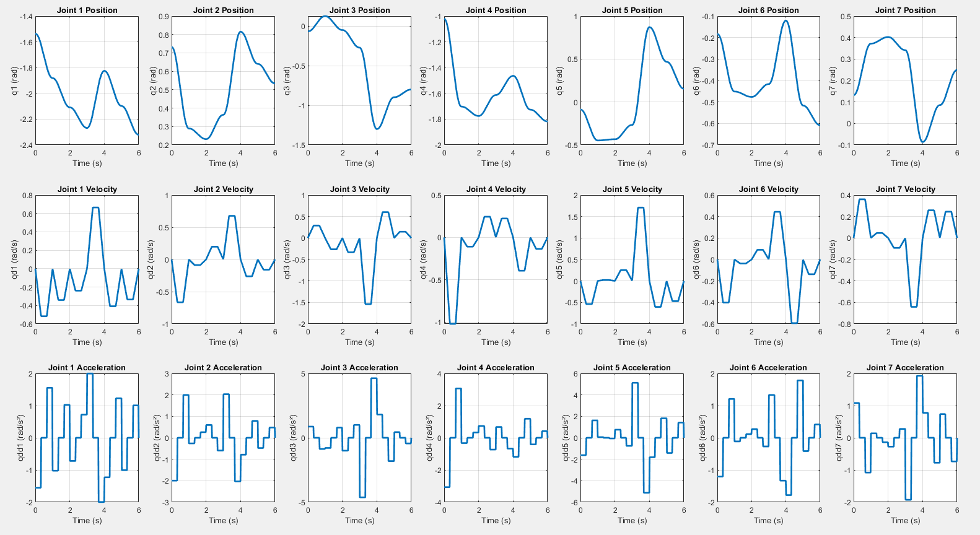
Bewegung im Arbeitsraum trapeziodales Geschwindigkeitsprofil

Slide 21
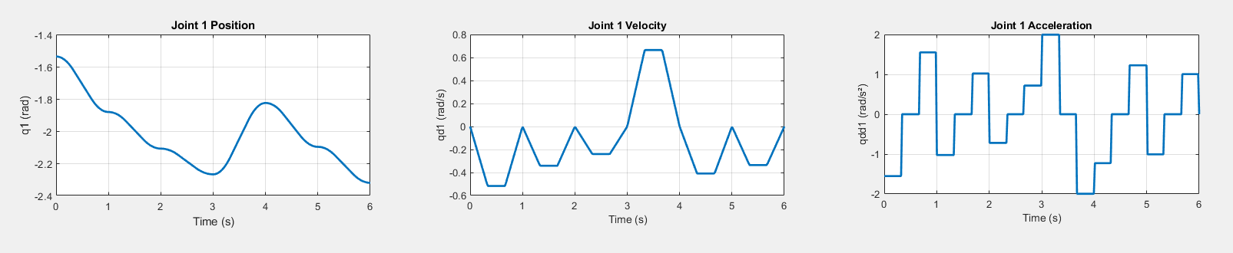
Bewegung im Arbeitsraum trapeziodales Geschwindigkeitsprofil

Slide 22
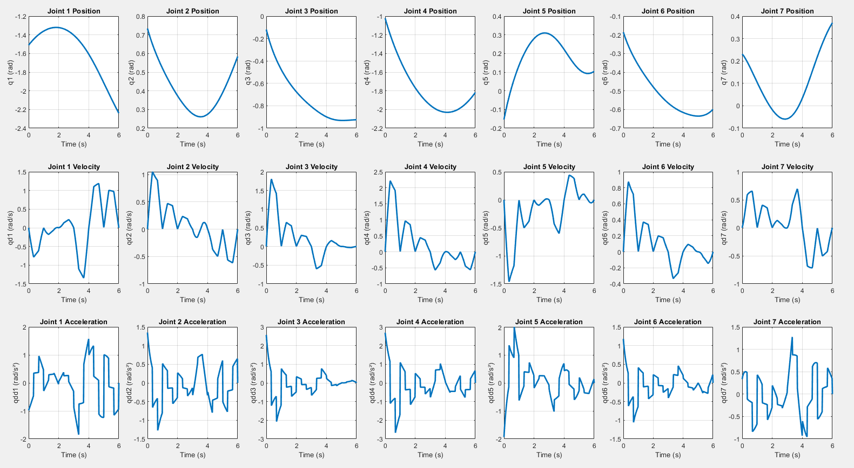
Bewegung im Arbeitsraum Interpolation zwischen 2 Punkten

Slide 23
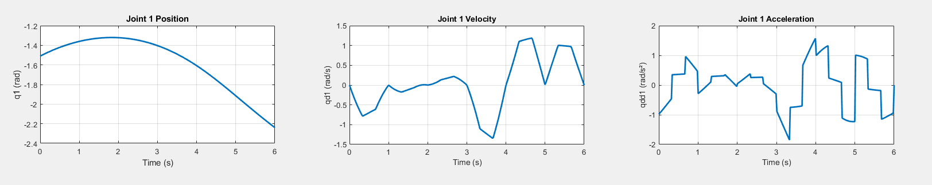
Bewegung im Arbeitsraum Interpolation zwischen 2 Punkten

Slide 24
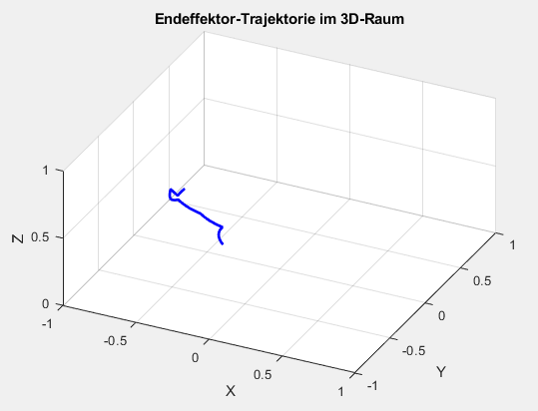
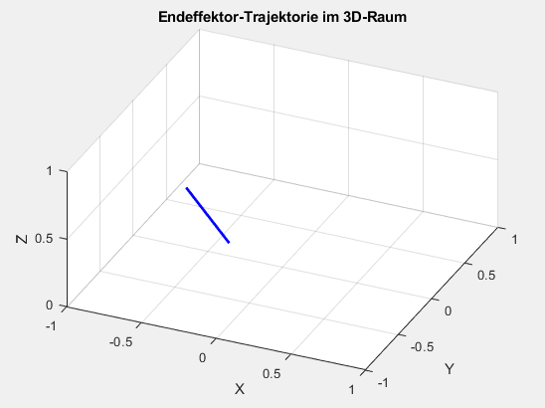
Bewegung im Arbeitsraum Vergleich der Laufbahnen
Laufbahn mit Wegpunkten
Laufbahn ohne Wegpunkte

Slide 25
Aufgabe 7 Dezentrale PD-Regelung

Slide 26
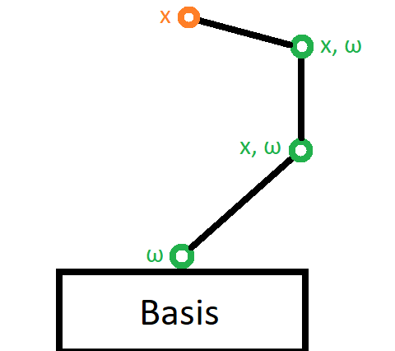
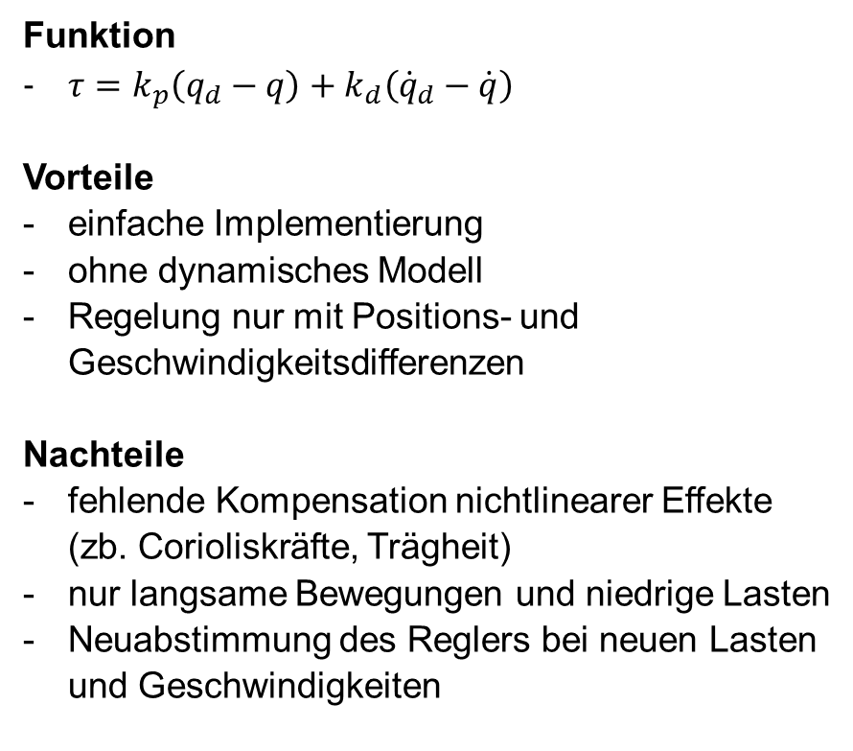
Dezentrale PD-Regelung Einführung dezentrale PD-Regler
Funktion
$τ=k_{p}\left(q_{d}−q\right)+k_{d}\left({\dot{q}}_{d}−\dot{q}\right)$
Vorteile
einfache Implementierung
ohne dynamisches Modell
Regelung nur mit Positions- und Geschwindigkeitsdifferenzen
Nachteile
fehlende Kompensation nichtlinearer Effekte (zb. Corioliskräfte, Trägheit)
nur langsame Bewegungen und niedrige Lasten
Neuabstimmung des Reglers bei neuen Lasten und Geschwindigkeiten

Slide 27
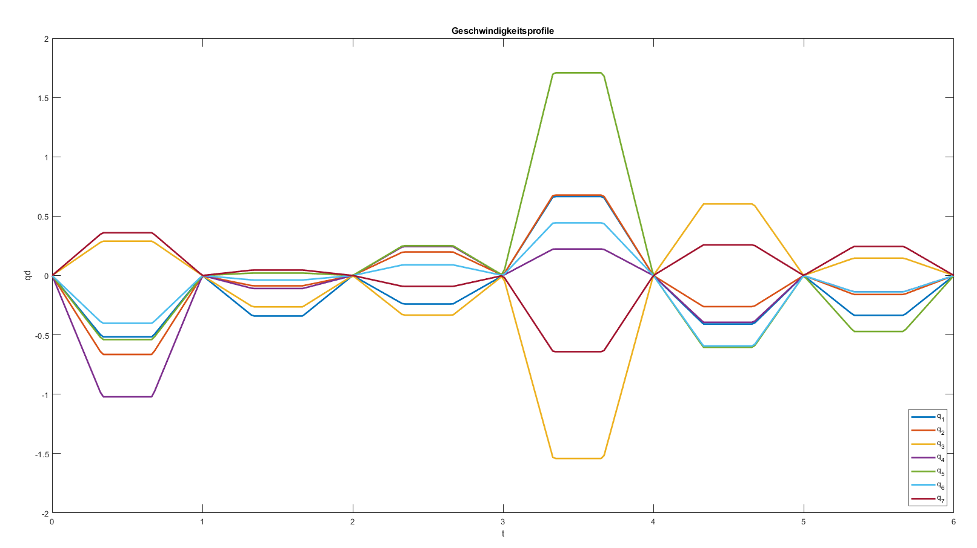
Dezentrale PD-Regelung Simulationsablauf
Laden d. Roboters & Spezifikation d. Bahnpunkte
Trajektorienplanung im Gelenkraum mittels IK
Erzeugung einer Bahn mit trapeziodalem Geschwindigkeitsprofil → glatte Bewegung unter Einhaltung d. kinematischen & dynamischen Beschränkungen

Slide 28
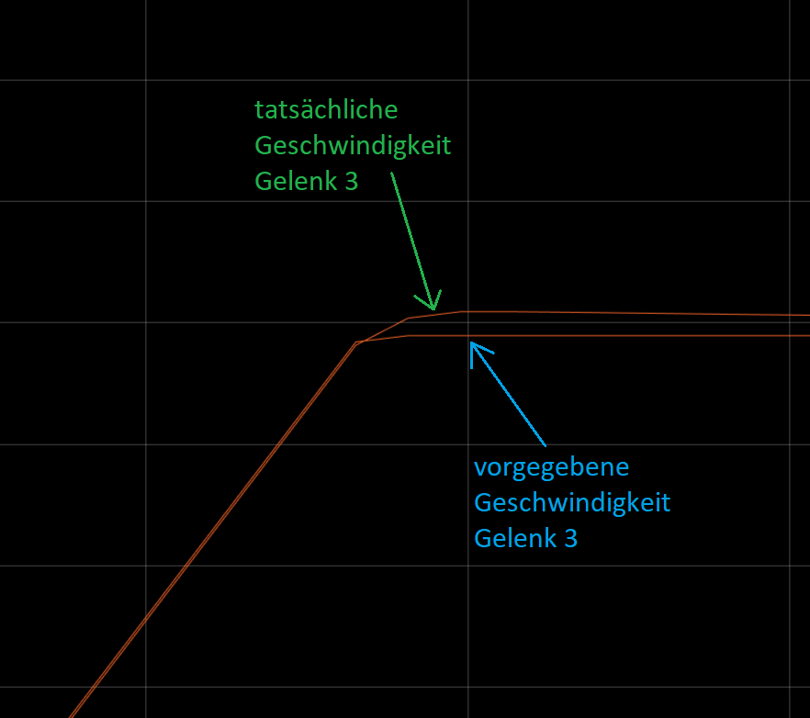
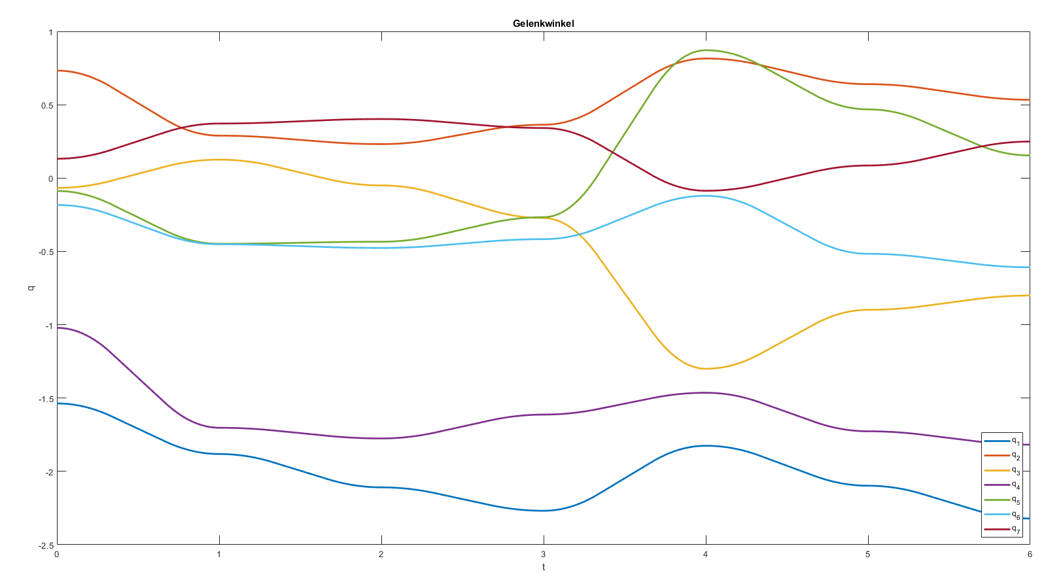
Dezentrale PD-Regelung Auswertung
kaum Abweichungen bei niedrigen Geschwindigkeiten ohne Last
gleichmäßige, sprunglose Bewegung der Gelenke

Slide 29
Vergleich RSTB-Doku
Kriterium | Bsp. RSTB-Doku | Unsere Umsetzung
Trajektorienraum | Gelenkraum & Arbeitsraum | Gelenkraum
IK-Verwendung | Arbeitsraum, dann Umwandlung in Gelenkraum | Direkte Bahnpunktberechnung
Trajektorienerzeugung | Zwei Funktionen, getrennt für Arbeits- und Gelenkraum | Trapveltraj → trapeziodale Bewegung im Gelenkraum
Simulation | ODE-Solver → Simulation & Berechnung d. Dynamik | Simulation d. Regelung in Simulink

Slide 30
Aufgabe 8 CTC-Implementierung

Slide 31
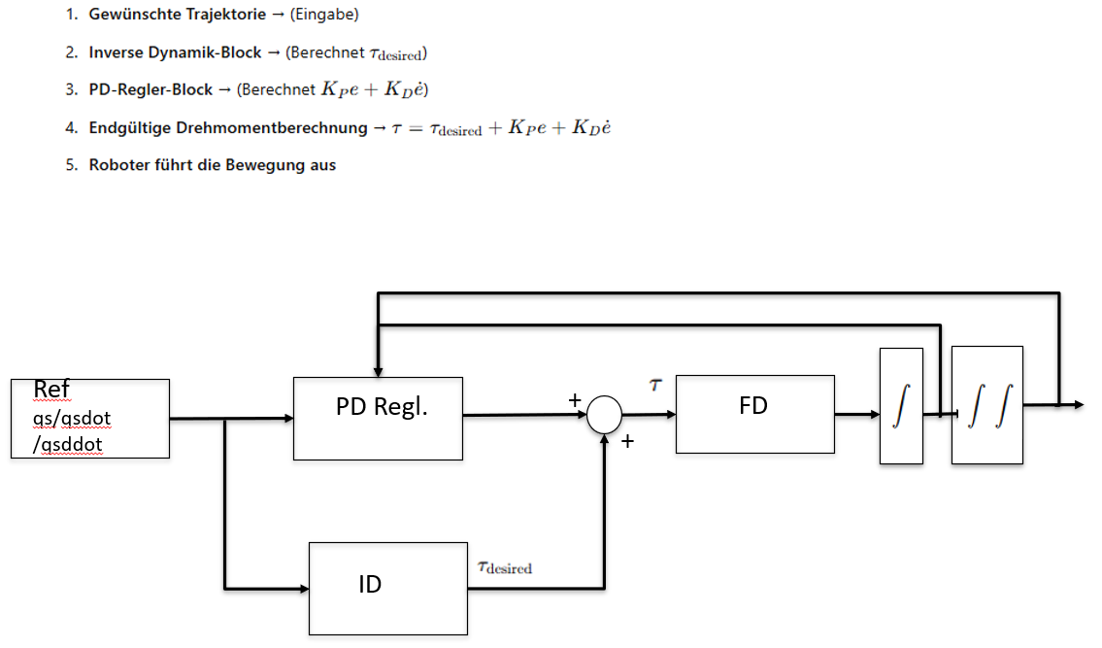
Drehmomentgleichung und Block diagram

Slide 32
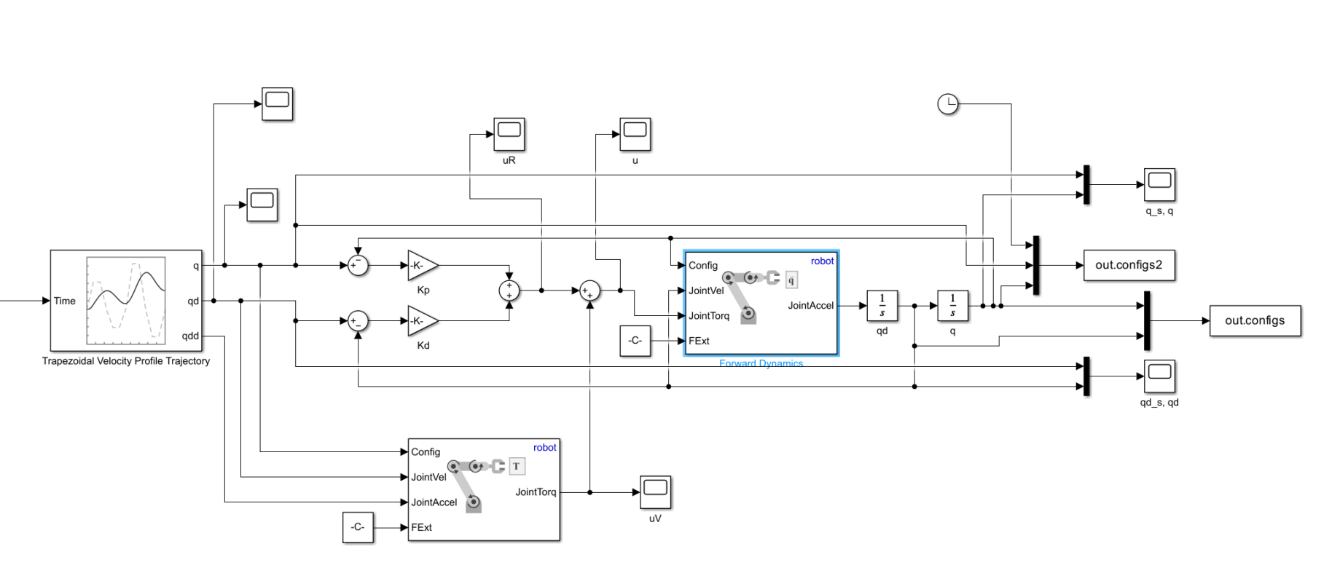
CTC-Implementierung Simulink-Implementierung des Controllers

Slide 33
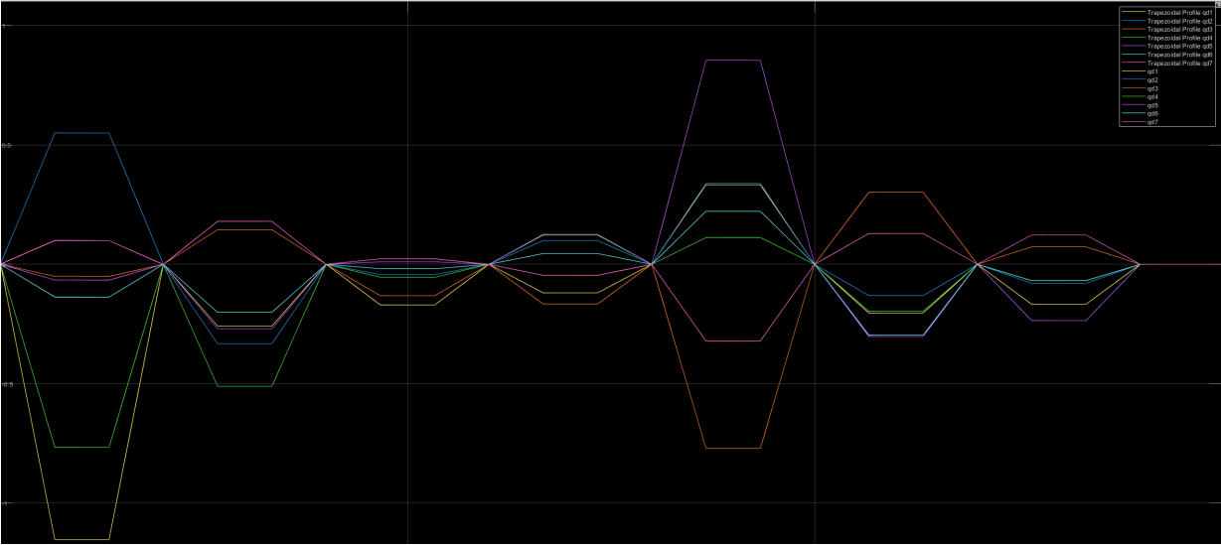
CTC-Implementierung Ergebnisse & Leistungsanalyse

Slide 34
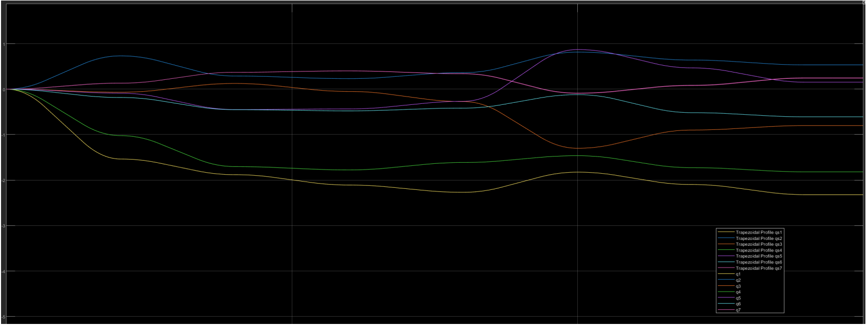
CTC-Implementierung Ergebnisse & Leistungsanalyse

Slide 35
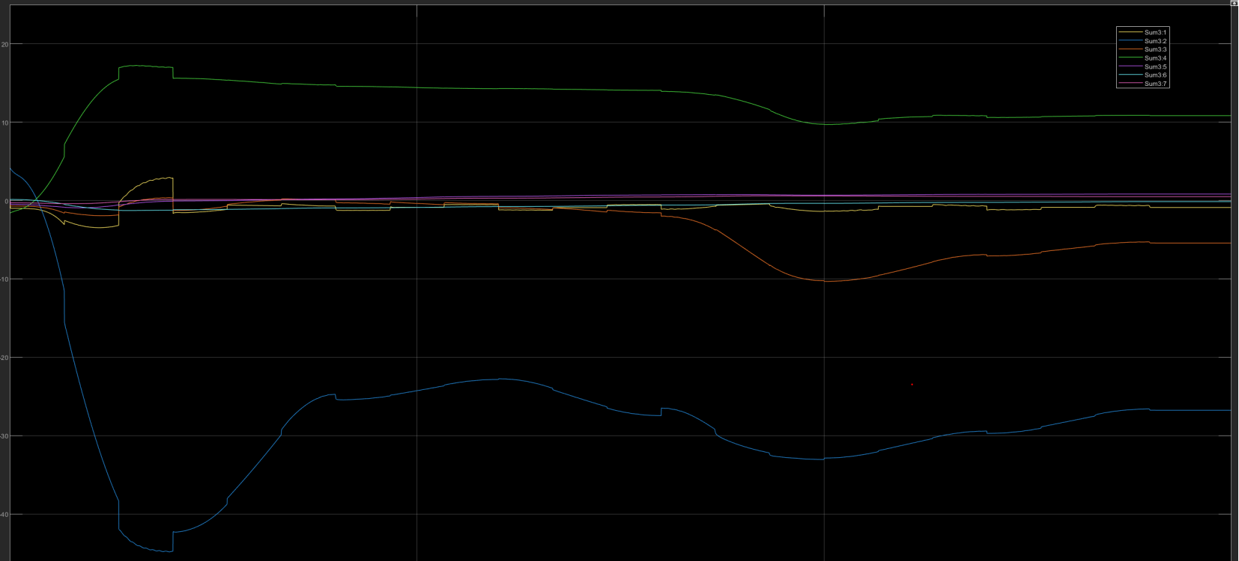
CTC-Implementierung Ergebnisse & Leistungsanalyse(Reglerausgang)

